Slide 1
Проект робота для демонтажа энергоблока АЭС для участия в кейс-чемпионате «Шаг в карьеру: инженер»
Разработала команда «ACCEL»
в составе:
Маньшин Тимур Витальевич
Караваев Кирилл Александрович

Slide 2
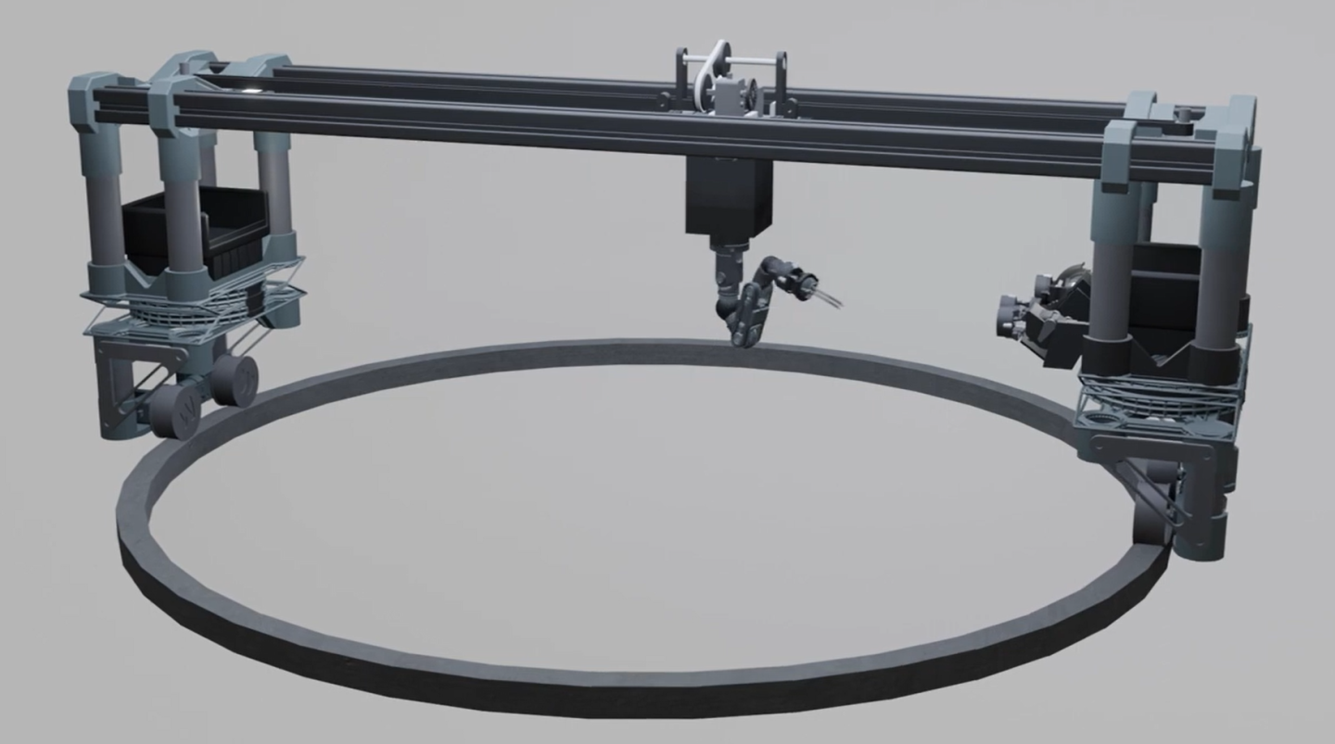
Анализ аналогов
Данная концепция робота несомненно имеет рад плюсов: маневренность, большой охват и компактность. Однако, отсутствие высокой грузоподъемности, а также неустойчивость конструкции, которая держится только на колесах вызывает сомнение. Также есть ряд вопросов к тому, каким образом осуществляется вращение колес. Поскольку система управляется дистанционно, то могут возникнуть проблемы с управлением манипулятором. Оператору нужно попасть в блок диаметром около 88 мм.
Этот пример вдохновил нас на использование в своем решении вращающегося рабочего модуля

Slide 3
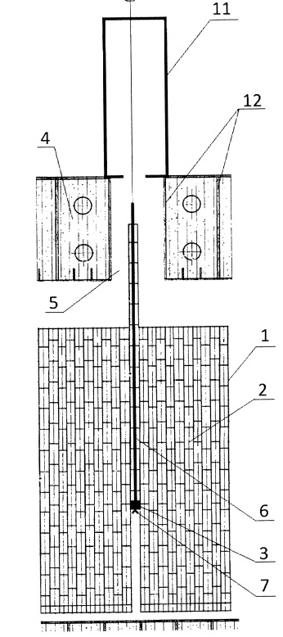
Анализ аналогов (Патент RU №2679827)
Первый способ: С помощью манипулятора дистанционно в верхней защитной металлоконструкции реактора вырезают проем и извлекают через проем блоки графитовой кладки, образующие полые колонны. Уже внутри реакторного пространства манипулятор перемещает эти блоки в специальные контейнеры.
- Данный подход имеет некоторые минусы:
1) Размеры и вес графитовых блоков канального энергетического ядерного реактора требуют большой грузоподъемности и габаритов. Для размещения такого манипулятора в ограниченном объеме реакторного пространства нет места.
2) В конце срока эксплуатации графитовые стержни перестают быть цельными и претерпевают деформации, поэтому такое их извлечение может быть не эффективным
Второй способ: В верхней защитной металлоконструкции 4 вырезают проем. Графитовые колонны 2, в которых содержатся разрезанные или раскрошившиеся графитовые блоки, извлекают из графитовой кладки 1 после предварительного склеивания графитовых блоков составом, который подают во внутреннюю полость трубы 10 штанги 6 под давлением, и равномерно распределяют по длине графитовой колонны 2 через отверстия 9, выполненные в трубе 10 штанги 6. Данный способ позволяет избежать крошения графитового стержня, однако вопрос с грузоподъемностью, а также сегментации других элементов АЗ остается нерешенным

Slide 4
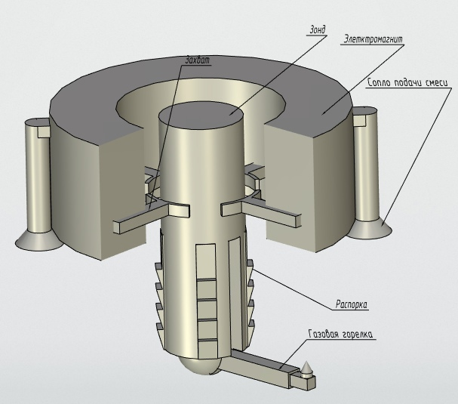
Принцип работы
Данное устройство, подвешиваемое к каретке мостового крана посредством нескольких тросов (электромагнит - 4 троса, зонд- 2), позволяет осуществлять демонтаж верхних защитных конструкций и активной зоны реактора РБМК-1000. Движения частей модуля (за исключением
вертикальных, которые реализуются благодаря изменению длины тросов) осуществляется за счет сжатого воздуха, подаваемого к модулю по гибким трубопроводам, также закрепленным на каретке. Аналогичным образом осуществляется подача горючей смеси и кислорода на газовую горелку. При этом насосы, подающие сжатый воздух и горючую смесь, а также прочая электроника, могут располагаться за пределами реакторного пространства, что обеспечивает их более благоприятные условия эксплуатации. Управление модулем осуществляется оператором, непосредственно не находящимся в приреакторном пространстве, что обеспечивает высокую степень защиты персонала от ионизирующего излучения.

Slide 5
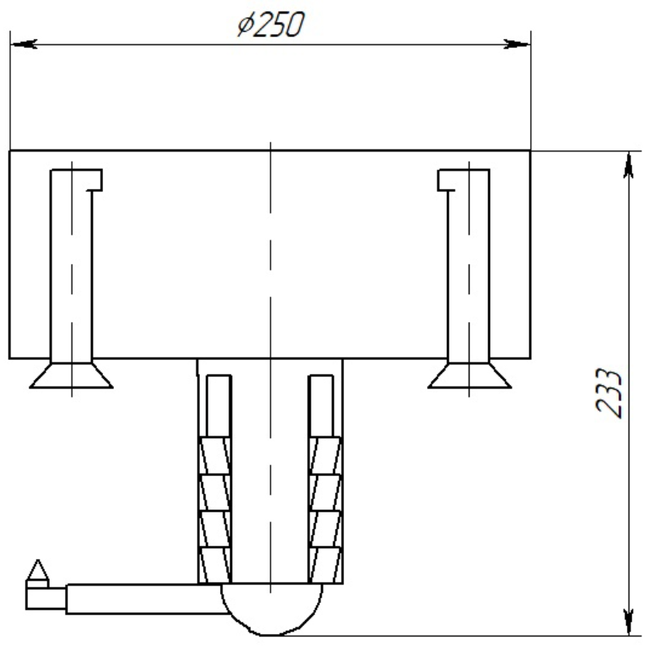
Принцип работы
Работа устройства реализуется в несколько этапов. Предположим, что ТВС к моменту начала демонтажа уже были сняты (впрочем, при незначительной доработке данная операция также может быть выполнена данным модулем).
На первом этапе при помощи газовой горелки может быть произведен
демонтаж труб с теплоносителем, расположенных под плиточным настилом. При помощи электромагнита они могут быть перемещены в контейнеры для дальнейшей утилизации.
Таким образом освобождается пространство для дальнейшего демонтажа схемы "Е". Этот процесс происходит в несколько этапов.
1) При помощи зонда в верхней плите схемы "Е" прожигаются 4 отверстия под соплами для подачи смеси, и еще 2 отверстия ближе к центру
канала для выхода воздуха. Далее благодаря электромагниту осуществляется плотное прижатие сопел к отверстиям и подача цементирующей смеси внутрь ячейки схемы "Е"(здесь стоит пояснить, что схема "Е" выполнена в виде 2 металлических плит, между которыми расположены(приварены) ребра жесткости, которые разбивают данную конструкцию на изолированные ячейки, заполненные засыпкой).Это необходимо для того, чтобы зацементировать серпентиновую засыпку и гальку, дабы при дальнейшем демонтаже она не высыпалась. Отметим также, что операцию стоит проводить, начиная от центральных ячеек и двигаясь к периферии ( таким образом достигается минимизация нагрузки на ослабляемый каркас)

Slide 6
Принцип работы
2) После того, как смесь застыла (а в это время модуль может проделать ту же операцию с остальными ячейками), при помощи газовой горелки зонда осуществляется рез верхней и нижней плит по контурам ребер жесткости, таким образом ячейка с зацементированной засыпкой отделяется от остальной части схемы "Е", но при этом сама схема сохраняет несущие свойства. Здесь отметим, что рез верхней плиты осуществляется при непосредственном креплении зонда к электромагниту(но на сам магнит в этот момент не подается питание) за счет захватов (с целью повышения устойчивости зонда) Рез нижней плиты происходит при непосредственном закреплении зонда в канале ячейки схемы "Е" посредством распорок. По окончании реза данная секция уносится, оставаясь закрепленной благодаря распоркам ( при необходимости допустимо также подать питание на электромагнит и подвести его к верхней части) Осуществляя подобные операции от центра к периферии, по итогу получаем значительно облегченный каркас схемы "Е", состоящий только из вертикальной сетки. Теперь этот облегченный каркас может быть снят краном. Схема "Е" демонтирована.
На втором этапе осуществляется рез и удаление технологического канала и графитовых блоков, расположенный вокруг него.
1)Сперва при помощи сопел цементирующая смесь подается в промежуток между технологическим каналом и графитовыми блоками, таким образом обеспечивается склеивание
растрескавшихся вследствие радиационного распухания графитовых блоков и их прочное сцепление с циркониевой трубкой технологического канала
2) затем зонд, имеющий диаметр чуть меньше диаметра технологического канала, опускается вниз и обрезает канал, таким образом обеспечивая возможность извлечь этот канал вместе с закрепленными на нем графитовыми блоками. Само извлечение происходит при использовании зондом распорок, а в верхней части реактора выступающие участки циркониевых трубок обжимаются захватами электромагнита(выключен), таким образом обеспечивая двухпозиционное (сверху и снизу) надежное удержание технологического канала с графитовыми блоками, которые далее перемещаются в специальные контейнеры с целью последующей утилизации.
Таким образом, использование разработанного модуля позволяет осуществить демонтаж и сегментацию верхней части реакторного блока ( включая плиточный настил, схему "Е") и компонентов активной зоны- технологического канала и графитовых блоков.

Slide 7
Материалы и способы их обработки
1) Бетон – М70. Мелкозернистый. Обладает хорошей проницаемостью, тем самым дает хорошее скрепление серпентиновой смеси внутри схемы «Е».
2) KARFIL (PUTZMEISTER) DN 20 SK – рукав для подачи бетона – позволит обеспечить транзит материала на расстояние до 8 метров под давлением 85 бар.
3) Вся конструкция подвешивается на 6 стальных канатах (4 у магнита и 2 у зонда)
4) Материал магнита – металлический корпус, в который уложена обмотка – медная.
5) Способ резки металла – кислородный.
6) Все остальные детали по возможности изготовлены из стали 10ХСНД, поверхности металлизированы алюминием.

Slide 8
Технические характеристики
1) Грузоподъемность: до 100т. Из расчета разрывного усилия канатов около 300 т.
2) Масса рабочего модуля: до 20 т. Из расчета, что самый тяжелый элемент – магнит имеет массу 3 т.
3) Грузоподъемность магнита: 10 т. Это стандартная грузоподъемность электромагнита для перегрузки тяжелых металлопрокатных изделий.
4) Номинальная мощность магнита: до 10 кВт
5) Давление подачи бетона: 85 бар. Такое высокое давление обусловлено стремлением как можно сильнее скрепить серпентиновую смесь.
6) Максимальная глубина опускания рабочего модуля – 10 м. Глубина ректора – 7 м, но лучше сделать с запасом.
7) Система управления роботом будет осуществляться на базе ПЛИС, устойчивых к радиационным воздействиям. Пример ПЛИС Actel Proto.

Slide 9
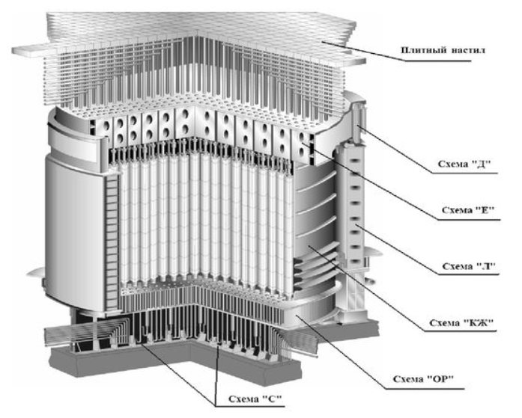
Схема реактора РБМК - 1000

Slide 10
Список литературы
1) Шелегов А.С., Лескин С.Т., Слободчук В.И. Физические особенности и конструкция реактора РБМК-1000: Учебное пособие. М.: НИЯУ МИФИ, 2011, – 64 с.
2)https://findpatent.ru/patent/272/2725621.html
3) https://bigchallenges.ru/rbmk1000

Slide 11
Резюме команды
Маньшин Тимур Витальевич
Направление: «Ускорители заряженных частиц»
Опыт: Стажировки в ОИЯИ ЛЯР, участие в инженерном вызове, и НТО
Караваев Кирилл Александрович
Направление: «Ускорители заряженных частиц»
Опыт: Стажировки в ОИЯИ ЛЯР, участие в инженерном вызове, и НТО

